Slide 2
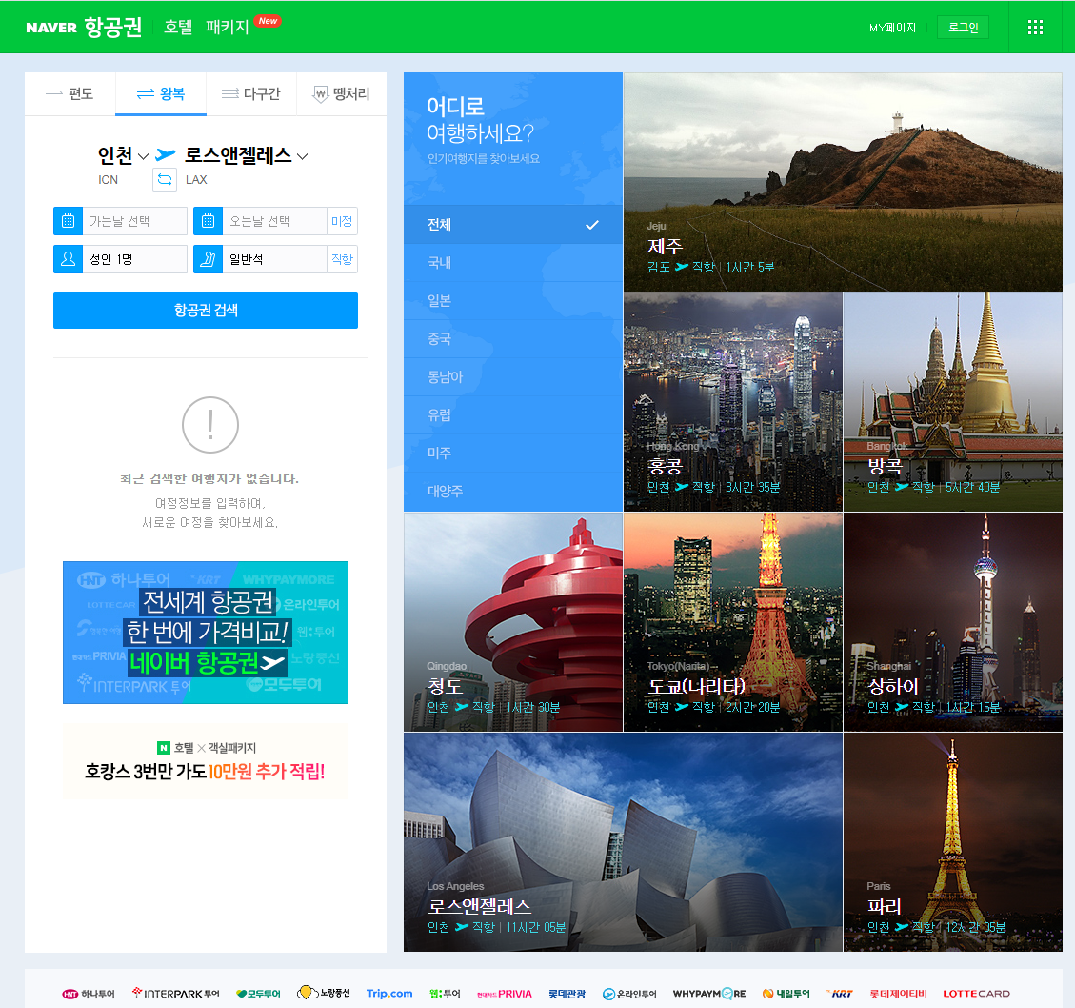
Index.html -> 항공권 조회와 랜덤으로 여행지 장소와 비행시간 노출하기

Slide 3
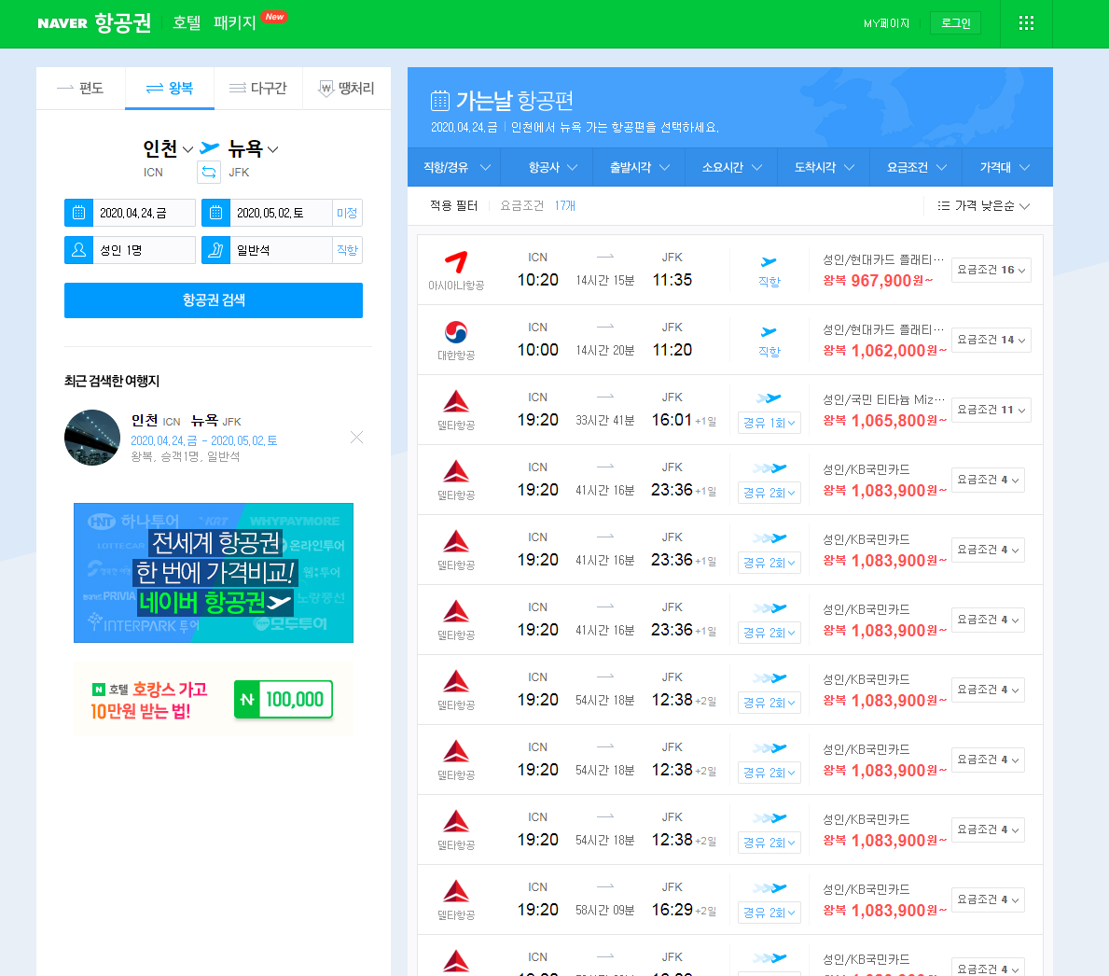
Serach_result.html -> 서칭 후 결과 페이지 sort로 노출

Slide 4
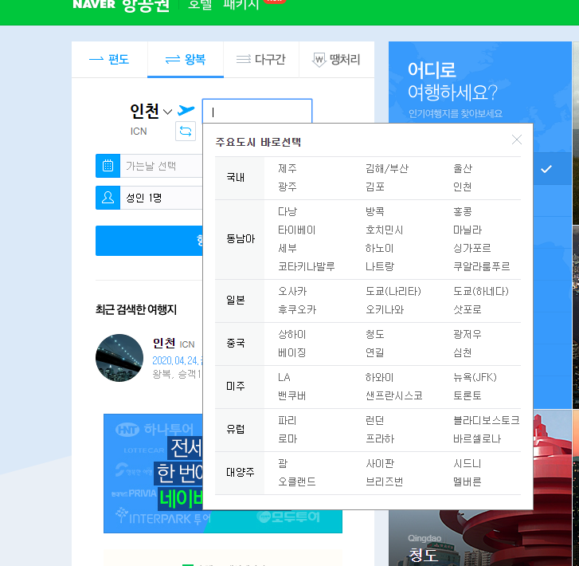
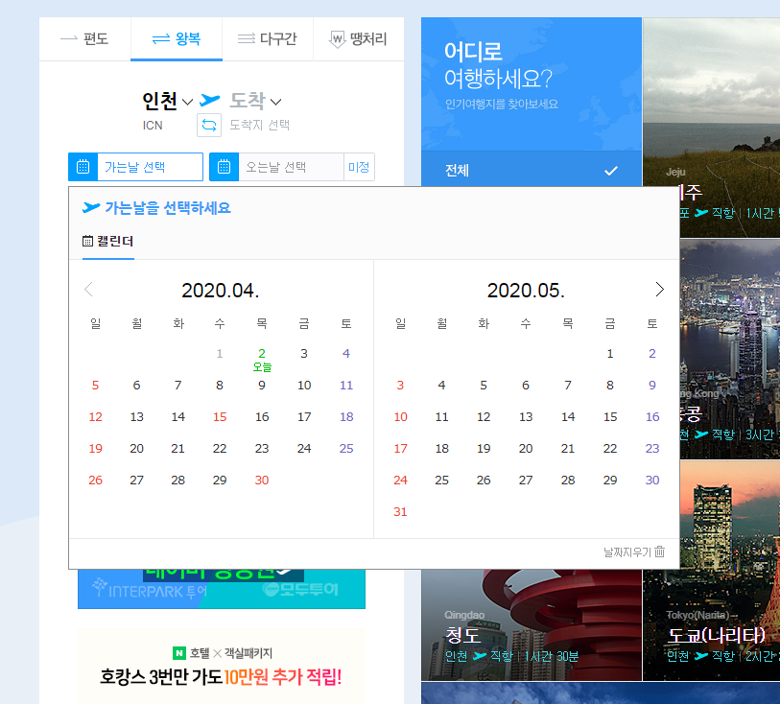
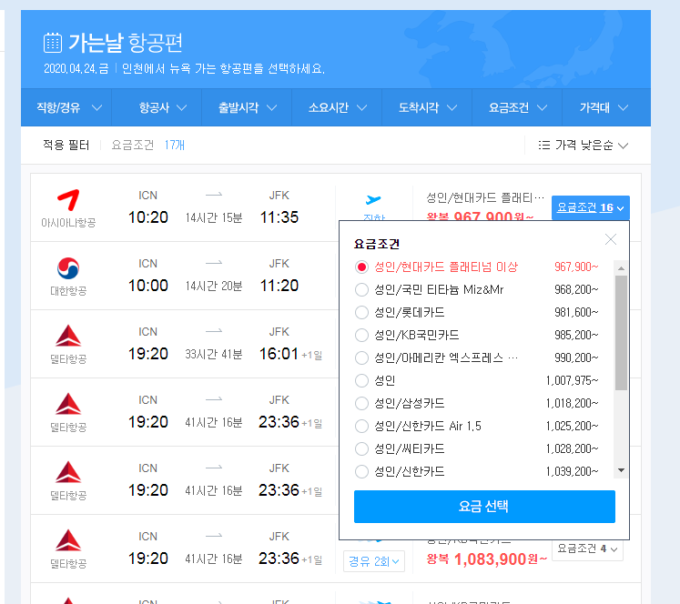
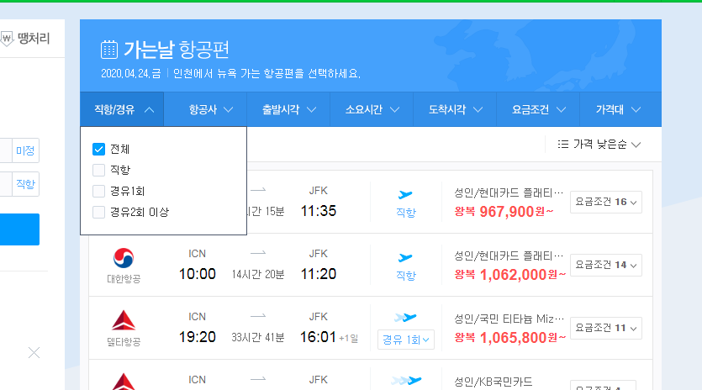
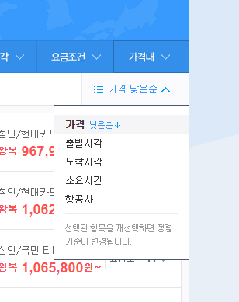
주요도시 바로선택, 캘린더, 각종 sorting 작업

